Slide 1


Slide 2
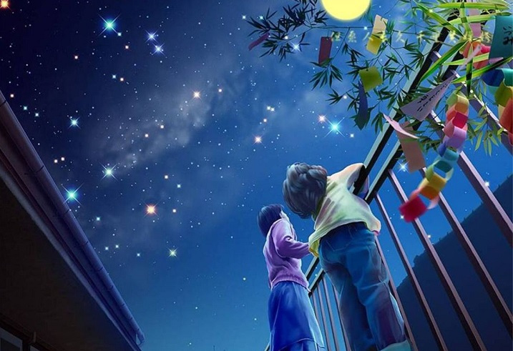


人教版 语文 五年级 上册
24 月 迹
品读释疑

Slide 3



贾平凹，原名贾平娃，陕西省丹凤人，当代作家。他是我国当代文坛屈指可数的文学奇才，被誉为“鬼才”。他是当代中国最具叛逆性和创作精神的作家之一，具有广泛的影响力。代表作有《下棋》《天狗》《秦腔》《月迹》《爱的踪迹》《浮躁》等。曾获我国“茅盾文学奖”“鲁迅文学奖”“美国美孚飞马文学奖”“法国费米娜文学奖”。
名家作品

Slide 4


朗读视频
1.自由朗读课文，圈出生字词，不会读的字查字典解决，难读的地方多读几遍，没把握的地方做批注。
2.听范读，注意自己标注的地方，看自己哪些地方读的不准确。
3.再读一遍，把课文读通读顺，然后读给同桌听。

Slide 5


我会读
qiǎo
léi
niǎo
悄没声儿
果实累累
袅袅
cháng
é
jí
dù
cí
嫦 娥
嫉 妒
瓷花盆

Slide 6
易错音
读下面的词语，给加红的字选择正确的读音。
袅袅（liǎo niǎo ） 嫉妒（jì jí）
累累（léi lěi） 悄无声息（qiǎo qiāo）
√
√
√
√

Slide 7

识字见月
袅
累
嫦
娥
瓷
妒

Slide 8
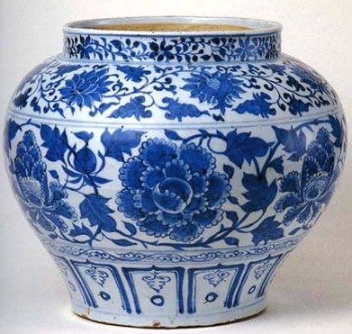

同音易混字
字义：用高岭土烧成的一种质料，所做器物比陶器细致而坚硬。
瓷
组词：（瓷器）（瓷砖）（瓷瓷实实）
cí
字义：仁爱，和善。
慈
组词：（慈祥）（慈母）（慈眉善目）
运用：在一家博物馆里，陈列着许多精美的瓷器，一位慈祥的老爷爷每天用心看护他们。

Slide 9

多音字
加点的字是多音字！
关注下面句子中加点的字，看看你有什么发现？
1.院子的中央处，是那棵粗粗的桂树，疏疏的枝，疏疏的叶，桂花还没有开，却有了累累的骨朵儿了。
2.我们看时，那竹窗帘儿里果然有了月亮，款款地悄没声儿地溜进来，出现在窗前的穿衣镜上了.
.
.

Slide 10
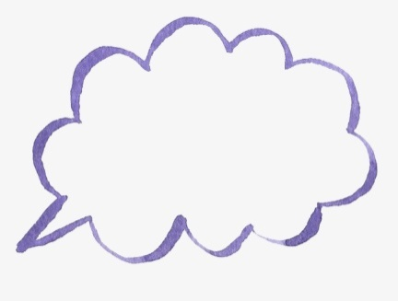
注意加点字的读音！
léi (果实累累)
lěi (长年累月)
lèi (劳累)
qiǎo
（悄声）
累
悄
qiāo
（悄悄）
读一读：1.树上这累累(léi)的果实，是对他长年累(lěi)月不辞劳累(lèi)的回报。
2.他们悄（qiāo ）悄地推开教室的门发现里面悄（qiǎo）无声息，一个人也没有。
.
.
.
.
.

Slide 11
学法导读
找出文中描写得有趣的地方，学习作者细腻的表达和动人的描写。了解课文的行文线索，把握寻月过程中孩子们的心理及其发展变化的过程，感受孩子们追求美好事物的情怀。

Slide 12
孩子们在哪些地方寻到了月亮？月亮是什么样的？
镜中
白道 圆 亏 无踪迹
院内
玉玉,银银,有桂树,嫦娥
杯中
一人一月,月亮入心
河中
哪一处水里都有
眼中
哪个人眼瞳里都有
沙滩
月亮白光光的，在天空上

Slide 13
在寻月的过程中，孩子们的心理情绪有怎样的变化呢？（尽量从文中找寻表现人物心理情绪变化的词语）
期待
失望
惊奇
满足
总结

Slide 14
地点 | 美图 | 月 的 踪 迹 | 心情
镜中
镜中看月
白道 圆 亏 无踪迹
期待
院内
院中望月
玉玉,银银,有桂树,嫦娥
失望
杯中
杯中饮月
一人一月,月亮入心
河中
河中寻月
哪一处水里都有
眼中
眼瞳寻月
哪个人眼瞳里都有
惊奇
沙滩
沙滩议月
月亮白光光的，在天空上
满足

Slide 15

盼月亮
自读课文1、2自然段，想一想，我们盼月亮，月亮最先出现在什么地方？

Slide 16
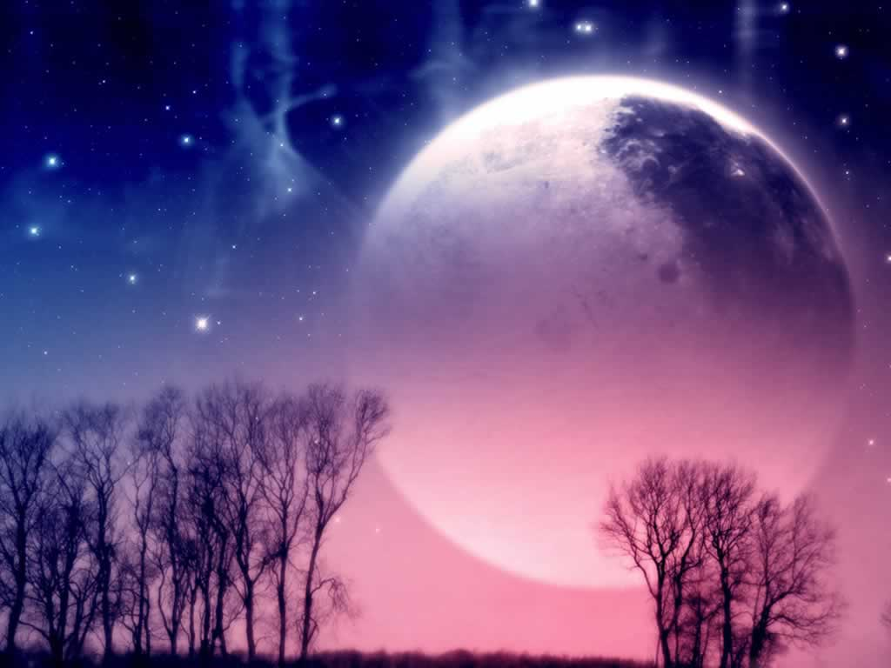

写出了孩子们的天真好奇的特点。
我们这些孩子，什么都觉得新鲜，又常常什么都觉得不满足。
这句话是什么意思？
在孩子们的眼里，世界上的万事万物都是那么新鲜好玩，他们对任何事物都充满好奇，心里有无数个为什么，总想打破砂锅问到底，所以，对孩子们来说，什么都是“新鲜”的，什么都让他们“觉得不满足”。

Slide 17
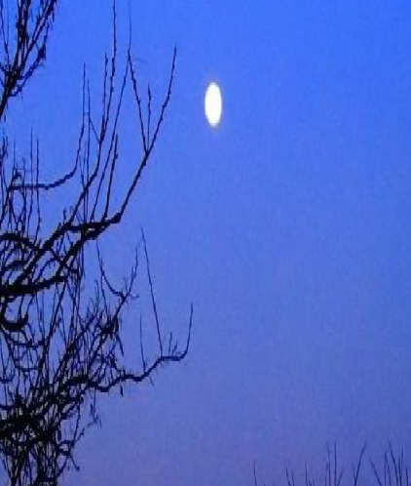
中秋的夜里，我们在院子里盼着月亮，好久却不见出来，便坐回中堂里，放了竹窗帘儿闷着，缠奶奶说故事。
“盼”和“闷”写出了孩子们等待月亮出来的急切心情，表现了孩子们对月亮的喜爱。

Slide 18
“悄没声儿”和“溜”生动形象地写出了在孩子们的眼中月亮的出现是很神奇的。
我们看时，那竹窗帘儿里果然有了月亮，款款地悄没声儿地溜进来，出现在窗前的穿衣镜上。
“款款地”把月亮上升时的动态给拟人化了，让我们仿佛看到了一位少女迈着轻盈的步子在缓缓地向我们走来。
动态。
“款款、溜”写出了月亮什么形态？

Slide 19
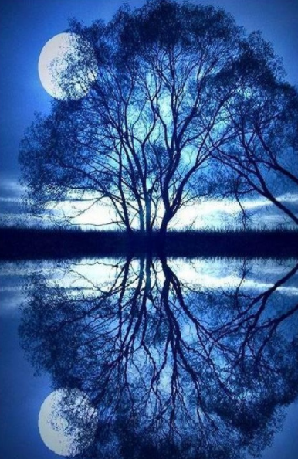
这段话主要写了穿衣镜里月亮形状的变化。
原来月亮是长了腿的，爬着那竹帘格儿，先是一个白道儿，再是半圆，渐渐地爬得高了，穿衣镜上的圆便满盈了。
作者这里运用了什么修辞手法？表现了什么？
拟人，表现了孩子们对月亮的喜爱之情。

Slide 20
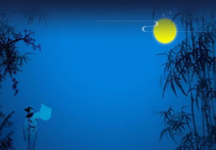
我们都高兴起来，又都屏住气儿，生怕那是个尘影儿变的，会一口气吹跑了呢。月亮还在竹帘儿上爬，那满圆儿却慢慢儿又亏了，末了，便全没了踪迹，只留下一个空镜，一个失望。
伴随着月亮的变化，孩子们的心情发生了怎样的变化呢？
孩子们终于盼来月亮时心情是多么的高兴，后来月亮又匆匆地走了孩子的心情又是多么的失望。

Slide 21
寻月亮
自读课文3-23自然段，想一想，孩子们在哪儿寻到了月亮的足迹？

Slide 22
院中望月
在院子里，孩子们都看到了什么？
月光、桂树、月亮

Slide 23
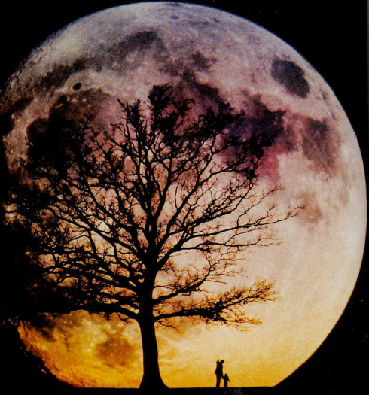
写出了月亮光亮洁白，如玉般温润，如银般灿烂。
通过与灯光的对比，说明了月光的亮。
我们都跑了出去，它果然就在院子里，但再也不是那么一个满满的圆了，满院子的白光，是玉玉的，银银的，灯光也没有这般亮的。
你从“玉玉的”“银银的”这两个词语感受到什么？
这两个叠词用得好，把月光与“玉”与“银”联系起来，符合儿童的视觉心理感受，既有形象，又有色彩。叠词的运用，读起来和谐流畅，富有韵味，充满童趣。

Slide 24
“疏疏”写出了枝叶不是很茂盛。“累累”点出了花骨朵儿很多，与稀疏的枝叶形成了对比。
院子中央处，是那棵粗粗的桂树，疏疏的枝，疏疏的叶，桂花还没有开，却有了累累的骨朵儿了。
这段话可以感受到孩子们丰富的想象力。
这句话用了什么样的写法？这样写有什么好处？
运用比喻的修辞手法，把桂树“累累的骨朵儿”比喻成“繁星儿”，生动形象地写出了桂花骨朵儿的细密白亮的特点，表达作者的喜爱之情。

Slide 25
比平日明显大多了，也圆多了，十分明亮，可以清晰看见里边有什么东西。
抬头看着天空，星儿似乎就比平日少了许多。月亮正在头顶，明显大多了，也圆多了，清清晰晰看见里边有个什么东西。
月明星稀
“似乎”一词可以去掉吗？
不可以，从“似乎”一词可以看出后面的内容只是人们的感觉。

Slide 26
当奶奶告诉孩子们月亮上有桂花树时，孩子们都有什么反应？
孩子们先是惊诧，一会儿，身临其境。好像到了无比美妙的境界，似乎自己就在月中，月桂就是院子中间的那棵桂树。

Slide 27
当奶奶告诉孩子们有一个女子住在月亮里，孩子们又产生了什么想法？
？

Slide 28

哦，一个女子。我想：月亮里，地该是银铺的，墙该是玉砌的，那么好个地方，配住的一定是十分漂亮的女子了。
从这里可以看出作者的想象力非常丰富，有渴望了解外界事物的强烈好奇心。

Slide 29
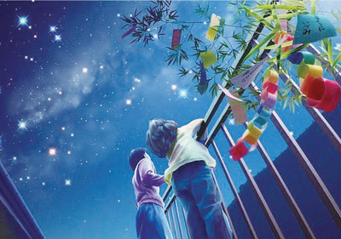
写出了孩子们的羡慕、嫉妒。
三妹是我们中最漂亮的，我们都羡慕起来；望着她的狂样儿，心里却有了一股嫉妒。我们便争执起来，每个人都说月亮是属于自己的。
从这种心理变化中你体会到什么？
孩子们对美的追求。
每个人都说月亮是属于自己的。
这种心理变化引发了怎样的争执？

Slide 30
后来孩子们又在院子里的什么地方找到了月亮？
我们很快就在葡萄叶儿上、瓷花盆儿上、爷爷的锹刃上找到了。

Slide 31
河边寻月
孩子们还在哪里找到了月亮？
河边沙滩上、河水里、眼睛里。

Slide 32
只要你愿意去发现，美无处不在，希望无处不在。“它就有了哩”富含童真童趣。
眼瞳见月
我想，我的眼睛里也一定是会有的。噢，月亮竟是这么多的：只要你愿意，它就有了哩。
你是怎么理解这句话的？
只要主动去追寻，就能发现美好的事物。

Slide 33
赏月亮
自读课文24自然段，想一想，孩子们在寻月后有了怎样的感悟？

Slide 34
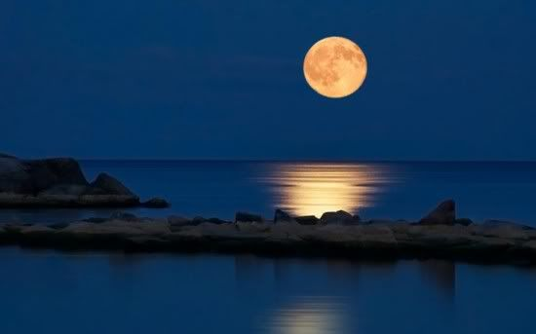
沙滩赏月亮
我突然觉得，我们有了月亮，那无边无际的天空也是我们的了。
你是怎么理解这句话的？
“我们”是月亮的主人，拥有了月亮，就拥有了天空，表现了孩子们丰富的想象力，照应了文章的开头。

Slide 35

小 结：
《月迹》一文按照“( )——( )——( )”的顺序展开，作者借助竹帘、( )、( )、葡萄叶、瓷花瓶、爷爷的锨刃儿、( )、( )、沙滩等事物，清晰地描绘出月亮移动的踪迹。
盼月亮
寻月亮
议月亮
镜子
桂树
小河
孩子的眼睛

Slide 36
想一想：
文章为什么要以“月迹”为标题？
月迹可以理解为月亮在孩子心中留下的美好印迹；也可以理解为月亮的变化轨迹，寻月的过程就是寻找美的过程。通过记叙寻月的过程，描绘了美丽的月色，赞美孩子们美丽纯洁的心灵，表达孩子们追求美好事物的纯真愿望。同时告诉我们一个道理：美好的东西是属于每个人的，只要我们努力去寻找，就能找到自己所想要的美好事物。

Slide 37
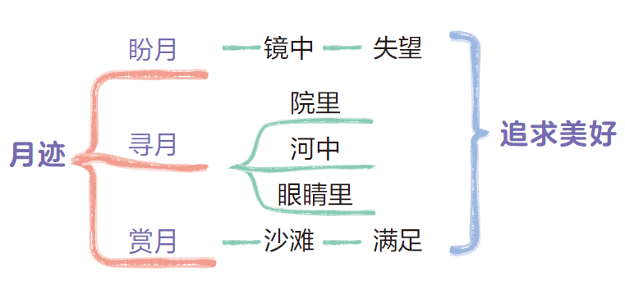
课文图示

Slide 38
主题感悟
本文通过记叙孩子们在中秋月夜追寻月亮的故事，展现了美丽的月色，表现了孩童敏锐的想象力以及追求美好事物的纯真愿望。

Slide 39
独特感悟
发现美 美到处都有，世界并不缺少美，缺少的是发现美的眼睛。月亮对我们来说本是平常的景物，但是作者却发现了它不一样的美，让我们都做一个生活的有心人，去发现生活中的各种美吧！

Slide 41


